Slide 1
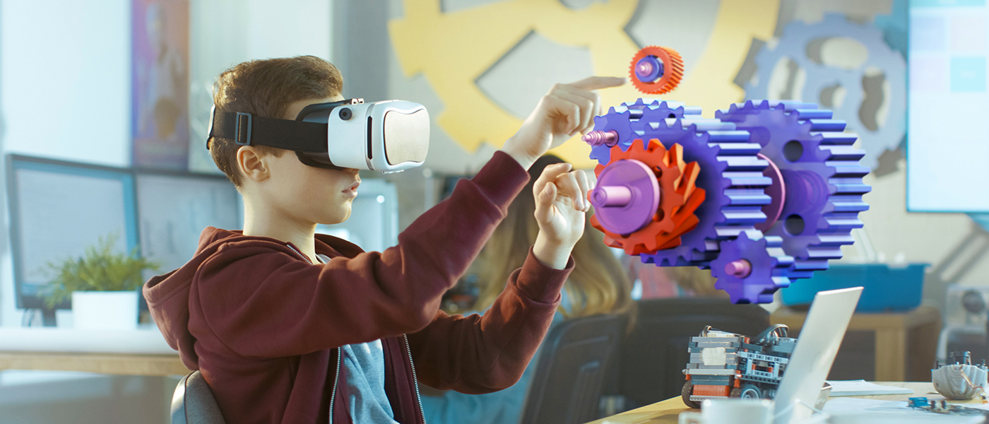

IA en la educación de Latinoamérica
Cristian Solano, Fabian Salamanca, Alix Chaparro

Slide 2
Características de uso de IA en la educación
Estimular el aprendizaje.
Facilitar la enseñanza.
Medir el desempeño del estudiante.
Autonomía de estudio.
Educación más personalizada.

Slide 3
¿Es experimental?
Si ya que es una ciencia nueva, cambiante y experimental, porque ni siquiera podemos definir con exactitud qué es la inteligencia humana.
La educación a medida del tiempo va cambiando por lo tanto esta también se debe ir actualizando.
Aún es algo nuevo y por lo tanto siempre lo primero que se hace son pequeñas pruebas para demostrar la efectividad y acogida.

Slide 4
Proyectos de IA
Chile: Asistente educativo principalmente para ciencias y lenguas, llamado Brainy, basado en Watson especialmente para niños entre los 10 y 12 años. Basándose en machine learning, la forma como las máquinas aprenden, el modelo cuenta con una capacidad computacional para procesar millones de datos en pocos segundos.
https://www.youtube.com/watch?v=O5qzFMww-QQ
Argentina: Philia, la inteligencia artificial (IA) de las emociones apoyará e inspirará a los estudiantes a través de recomendaciones personalizadas y mensajes de comunicación que respalden su aprendizaje

Slide 5
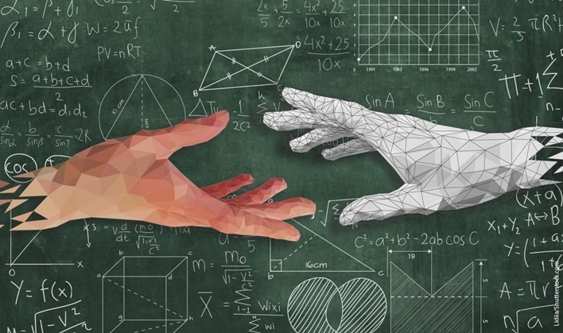
Ventajas estratégicas del uso de las IA
Proceso de aprendizaje más eficaz
Evita que los docentes pierdan tiempo en tareas mecánicas y repetitivas
Fomenta el aprendizaje colaborativo
Formación personalizada
Contenidos constantemente actualizados
Favorece el acceso universal a los conocimientos
Disponibilidad total para el alumno
Integrar datos cuantitativos
Integración definitiva de las tecnologías en el aula
Prepara a los alumnos para un futuro marcado por las nuevas tecnologías

Slide 6
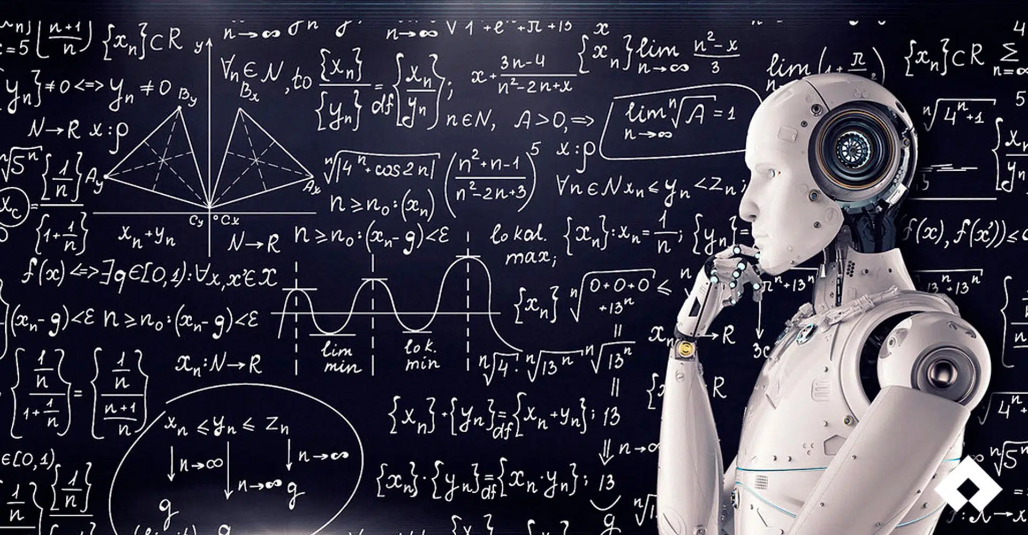
Visión
Chile es un país puntero en IA aplicada a educación.
Argentina está haciendo cosas interesantes
En general, el continente está empujando mucho la tecnología en el aula, pero creo que ahora mismo se está centrando más en Realidad Virtual, o Realidad Aumentada. La Inteligencia Artificial es el próximo escalón

Slide 7
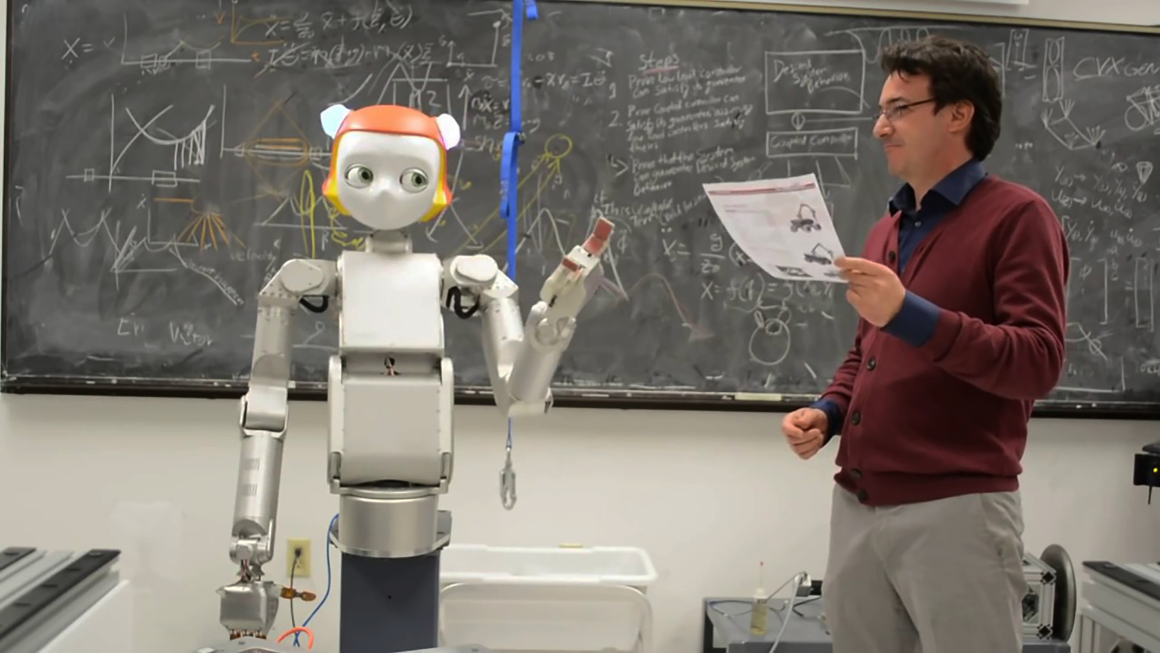
Proyección a futuro
Automatización de tareas administrativas.
Contenido inteligente.
Tutores inteligentes.
Cátedras y ambientes de aprendizaje.

